Slide 1
Fatores Humanos e ergonomia
Definir ergonomia e seus principais objetivos.
Identificar os tipos de ergonomia.
Explicar os princípios ergonômicos.

Slide 2
Introdução
Segundo Corrêa e Boletti (2015), a ergonomia surgiu em 1940 como uma disciplina de estudo.
O conceito de ergonomia, para a época, era: utilizar a ergonomia por meio de ferramentas manuais que facilitam o trabalho (Por exemplo: o uso de arco e flecha para caça ou martelo de pedra e madeira).
Após a Segunda Guerra Mundial, novos estudos mais profundos sobre ergonomia foram iniciados, e entre 1960 à 1980 este estudo teve uma rápida expansão. O nome “fatores humanos” é um outro tipo de nome para “ergonomia”.
Estudaremos hoje sobre:
os princípios ergonômicos aplicados no projeto de interfaces interativas;
Os principais tipos de ergonomia e a importância de conhecer o usuário-alvo da aplicação.

Slide 3
O que é ergonomia?
Ergonomia é o estudo dos princípios que regem a interação do ser humano com outros elementos com o objetivo de adequá-los aos usuários.
Quando falamos de ergonomia, falamos em buscar a melhor qualidade no processo de interagir com equipamentos necessários dentro de seu ambiente de trabalho.
Pense em um exemplo: um motorista aproveita os conteúdo que há no carro, sendo eles: banco, volante, câmbio de marcha, etc. Esses fatores influenciarão na satisfação do usuário, causando uma boa ou má experiência dependendo de como o carro foi construído.

Slide 4
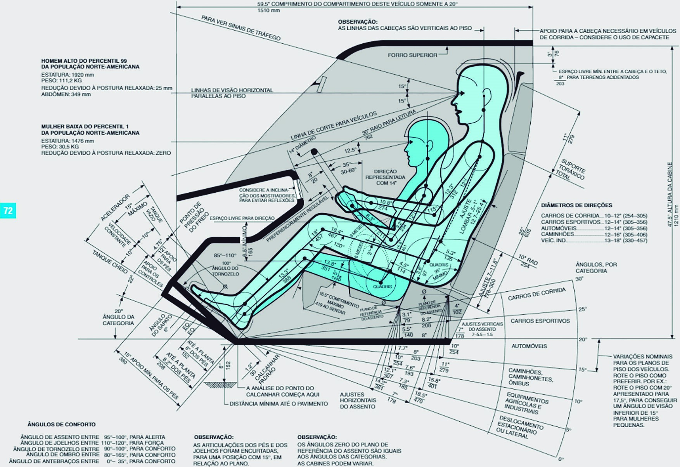
O que é ergonomia?
Na figura 1 observamos as diferentes variáveis que o projeto de design deve ter, para diferentes tipos de pessoas.
A intenção é trazer conforto ao usuário, enquanto ele utiliza o produto.

Slide 5
O que é ergonomia?
O objetivo da ergonomia é investigar fatores que influenciam o desempenho dos sistemas,, para que os usuários tenham segurança, satisfação e saúde.
De acordo com Corrêa e Boletti (2015), o papel de um bom profissional inclui investigar as habilidades (físicas e psicológicas) dos usuários, avaliar o ambiente de trabalho e os efeitos nos usuários, bem como a utilização dos equipamentos.
Não é uma tarefa fácil, pois os usuários tem tamanhos, pesos e necessidades diferentes de outros usuários, tornando um processo de análise um pouco mais difícil de implementar.

Slide 6
Tipos de ergonomia
As ergonomias podem ter diferentes tipos, e o design pode ajudar a deixar algum produto mais confortável. Os tipos de ergonomia são:
Ergonomia Física;
Ergonomia Organizacional;
Ergonomia Cognitiva;
Veremos um pouco sobre esses tipos de ergonomia.

Slide 7
Ergonomia física
Trata-se de um estudo relacionado à anatomia física do profissional. Neste estudo é levado em consideração as características físicas do profissional, com o objetivo de minimizar o desgaste físico causado pelo usuário.
Alguns dos elementos levados em consideração são:
Postura;
Manuseio de materiais;
Realização de movimentos repetitivos;
Layout de local de trabalho;
Segurança e Saúde.
Para quem trabalha com computadores, faz uma grande diferença ter uma boa cadeira confortável, que diminua o dano físico ao usuário; o mouse também é um componente que facilita a acomodação das mãos.

Slide 8
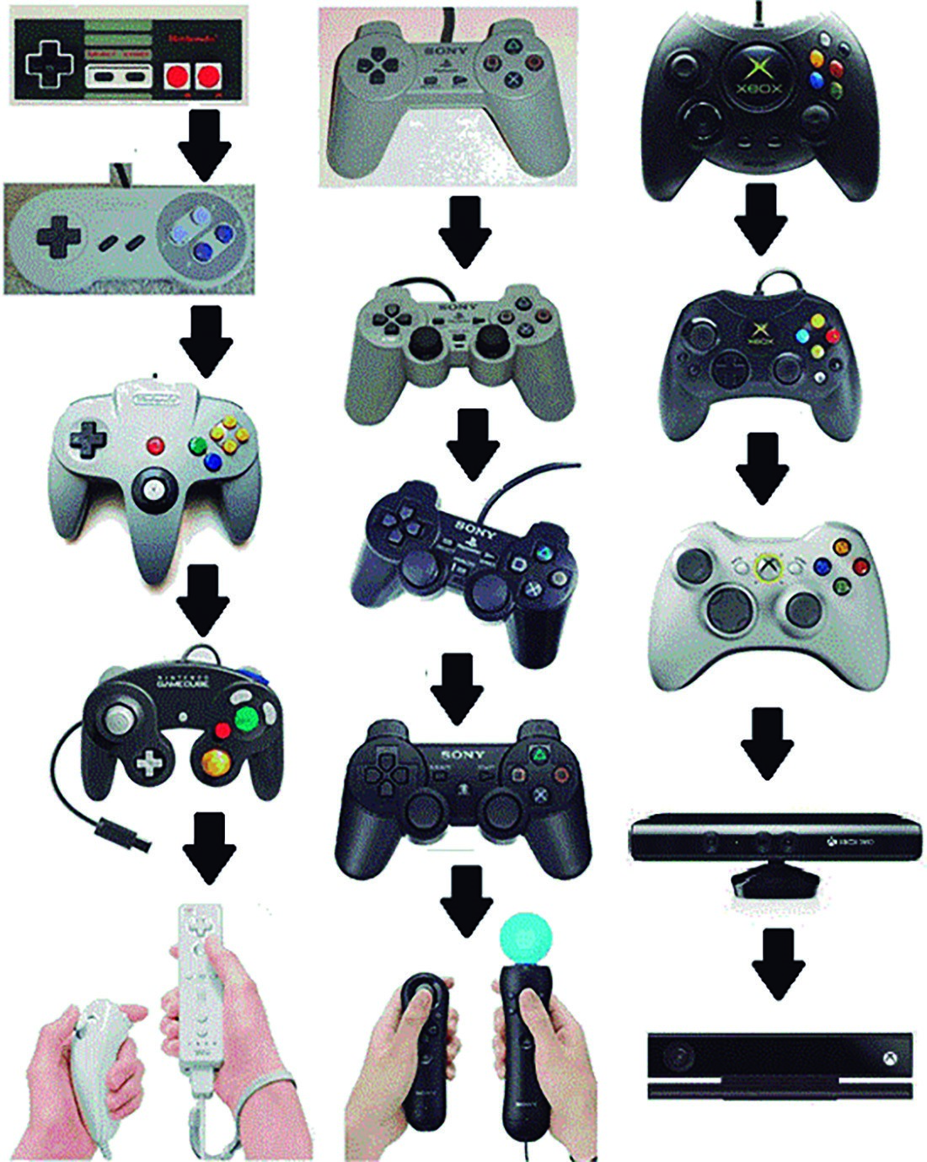
Ergonomia física
Mas o design não é apenas projetado para trabalhos, mas para lazer.
Com o passar dos anos, os controles passaram a adotar um design mais adequado aos usuários.

Slide 9
Ergonomia organizacional
Esta relacionada a estrutura da organização ou ambiente de interação. Trata-se do ecossistema da organização, sendo os colaboradores as partes ativas da organização, onde avaliamos a comunicação e a colaboração dos profissionais.
Estudamos como o sistema influencia o relacionamento entre o usuário e o produto, em que o profissional (ergonomista) deve avaliar:
Os processos de comunicação interna e externa a empresa, para validar se está sendo efetivo ou não;
As atividades em grupo;
A qualidade da gestão;
Os trabalhos participativos;
As atividades cooperativas.
Esses tópicos auxiliam no diagnósticos da eficiência do trabalho, buscando qualidade sobre o produto.

Slide 10
Ergonomia cognitiva
Está relacionado aos aspectos pessoais e organizacionais que envolvem o processo de interação.
São estudados os processos cognitivos que estão presentes na forma como o usuário interage com o sistema ou produto, como: memória, percepção, atenção, raciocínio e afetividade.
Voltando a falar dos videogames, podemos associar o seu design com a percepção de que o usuário consegue segurar o controle com as duas mãos, organizando funções de acordo com o lado do controle.
Percebemos que as características cognitivas influenciam na definição da interface, tornando apropriado ou não o seu uso.
Segundo Donald Norman, em seu estudo das características cognitivas dos usuários, criou a área de estudo “engenharia cognitiva”, e aplicou conceitos de psicologia, design e fatores humanos para o processo de construção dos sistemas interativos.

Slide 11
Ergonomia cognitiva
Pensando na capacidade cognitiva do usuário, Norman, em 1991, propôs a distinção de diversos estágios das atividade que ocorrem durante o processo de interação, sendo conhecida como a teria da ação.
Norman define duas categorias para o processo de interação: golfo de execução e golfo de avaliação. O ciclo começa quando o usuário estabelece seu objetivo.
Depois de definir seu objetivo, o usuário formulará a sua intenção, planejando as suas ações e executá-las no sistema, onde cada ação realizada terá mudanças no sistema, dando inicia a “travessia” no golfo.

Slide 12
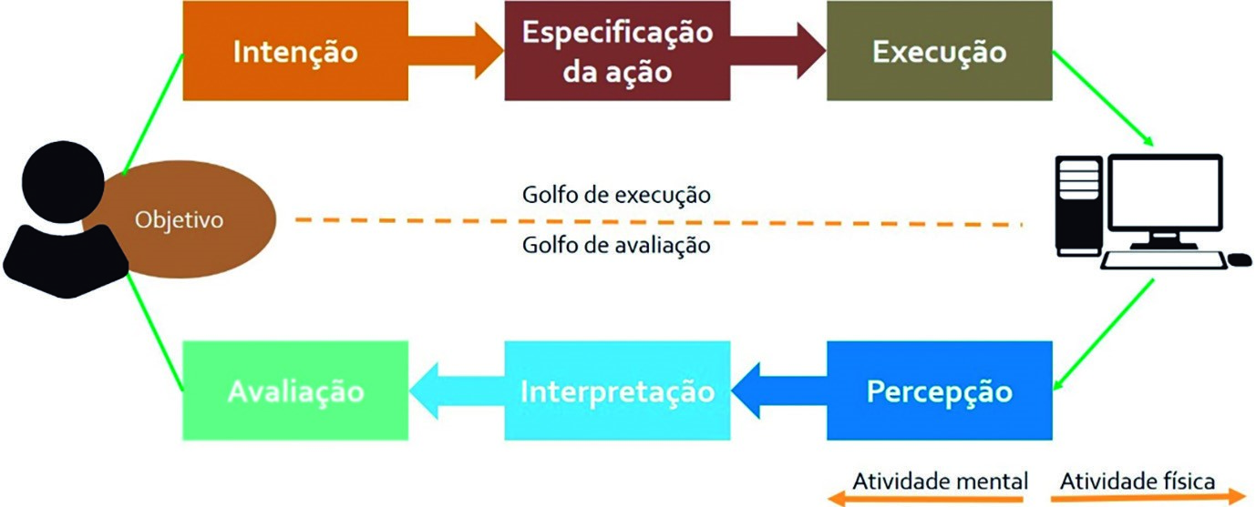
Ergonomia cognitiva
Temos um exemplo visual que nos mostra a ideia de Norman.

Slide 13
Conclusão
A Ergonomia é um estudo que visa preservar o conforte físico dos usuários, e utiliza o design para tornar o sistema ou o produto mais confortável e satisfatório.
Atividade:
Pesquisar sobre leis que beneficiam as atividades em escritório (foco no uso de computadores);
Dica: procure exemplos de locais de trabalho que sofreram alteração na maneira como trabalhavam, aplicando a ergonomia.

Slide 14
Referencias
A aula de hoje foi elaborada do conteúdo da Apostila.
Outras referencias:
A EVOLUÇÃO do controle para videogames. In: OPEN YOUR MIND. [S. l.: s. n.], 2016. Disponível em: http://openyourmind-tlj.blogspot.com/. Acesso em: 7 jan. 2020.
BARBOSA, S. D. J.; SILVA, B. S. Interação humano-computador. São Paulo: Elsevier Brasil, 2010.
BASTIEN, C.; SCAPIN, D. RT-0156: ergonomic criteria for the evaluation of human-computer interfaces. Rapport technique de l’INRIA, n. 156, 1993. Disponível em: https:// hal.inria.fr/inria-00070012/document. Acesso em: 7 jan. 2020.
CORRÊA, V. M.; BOLETTI, R. R. Ergonomia: fundamentos e aplicações. Porto Alegre: Bookman, 2015.
CYBIS, W.; BETIOL, A. H.; FAUST, R. Ergonomia e usabilidade: conhecimentos, métodos e aplicações. São Paulo: Novatec, 2017.
ERGOLIST. Florianópolis: UFSC, 2011. Disponível em: http://www.labiutil.inf.ufsc.br/ ergolist/index.html. Acesso em: 7 jan. 2020.
HENRY DREYFUSS ASSOCIATES. As medidas do homem e da mulher: fatores humanos em design. Porto Alegre: Bookman, 2000.
ISO. ISO 9241-110: ergonomics of human-system interaction: Part 110: dialogue principles. Geneva: ISO, 2006.
NIELSEN, J. Usability engineering. San Francisco: Morgan Kaufman, 1994.
NORMAN, D. A. Cognitive engineering. In: NORMAN, D. A.; DRAPER, S. W. (ed.). User-centered system design. Hillsdale: Lawrence Erlbaum Associates, 1986.
VIDAL, M. C. Introdução à ergonomia. Rio de janeiro: UFRJ, [200-?]. Disponível em: http://
www.ergonomia.ufpr.br/Introducao%20a%20Ergonomia%20Vidal%20CESERG.pdf. Acesso em: 7 jan. 2020.

